Slide 1
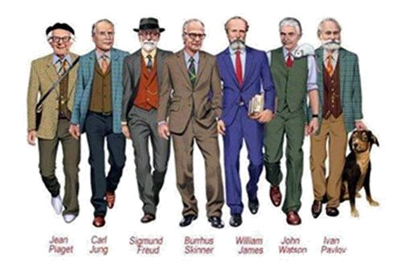
一门人生哲学的课程
北京师范大学 心理学部
许 燕

Slide 2
认知理论与应用
第七章

Slide 3
目录
个人建构理论
认知信息加工理论
社会认知理论
心理问题与认知治疗
理论特色与发展

Slide 4
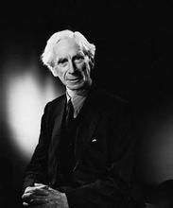
引读：以我观物，故物皆着我之色彩
人格理论与人生
20世纪最具影响力的英国哲学家罗素，在他的《中国人的性格》一文中提到一个故事。对于轿夫抬轿上山这件事实，罗素认为轿夫非常辛苦，心中必定充满痛恨；而轿夫们却对此不以为然，反而谈笑风生。他因此得出结论：用自以为是的眼光看待别人的幸福是错误的。
人们在经历外部世界的事件时，往往会产生不同的体验，我们所经历的世界不是真实的世界，而是每个人头脑构建出来的，人们信息加工方式的差异则导致个体差异，以稳定的人格特征表现出来。
伯特兰·罗素（Bertrand Russell, 1872- 1970）

Slide 5
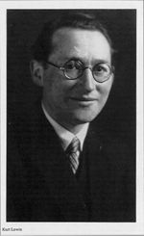
产生背景
20世纪50年代中期产生于美国
认知心理学的兴起对人格心理学的影响
不是全新的人格理论取向，最早的人物是勒温（Kurt Lewin, 1939）的“场论”中的认知社会空间（life space）

Slide 6
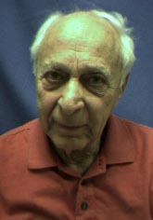
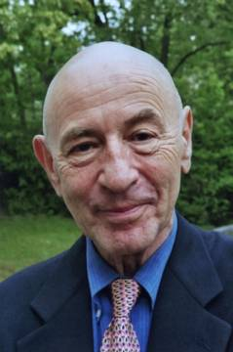
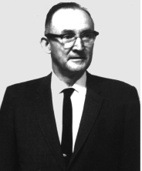
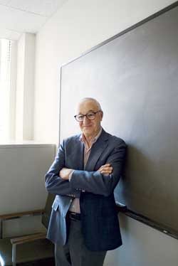
主要代表人物
凯利
罗特
班杜拉
米歇尔

Slide 7

第一节
个人建构理论
Notes:
换图：每节与内容对应

Slide 8
创建者凯利
1905年出生于美国堪萨斯州
教育经历：
  物理、数学—教育社会学—教育学—心理学
后在堪萨斯州立福特海斯堡学院任职，此间他建立和发展了自己的人格理论和心理治疗体系。
在二次大战的海军生涯之后，他在马里兰大学工作了一年，而其后的二十年都在俄亥俄州大学。
凯利是临床心理学和应用心理学在二次世界大战后迅速成长期间的主要奠基者，担任过美国心理学会的临床与咨询分会会长一职。
1955年出版《个人构心理学》

Slide 9
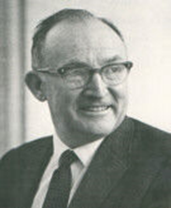
人物印象
乔治·凯利是一个为人热情、平易近人、喜欢质疑挑战、心胸开阔、多才多艺的人。

Slide 10

一、人性观
凯利的个人建构理论人性观属于无善恶论，具有以下几个特点
  1、对人性有乐观倾向，相信我们是自己命运的主人，不是被动接受者。
  2、对人性的假设是，人即科学家。
    第一，把人看成是基本上朝向未来的
    第二，认为人对环境有主动形成表征的能力，而不只是被动的反应
  3、人既是自由的，又是被（建构）所决定。
  4、在人格的独特性与普遍性方面，凯特采取中立的立场。
凯利

Slide 11

二、人格概念
  人格的核心概念是建构（constructs）。
  建构或构念是人们用来解释世界，分析世人的观点，是人们用来对事件整理分类的一种概念，也是人们看待并控制事件的思维模式。
双关图

Slide 12
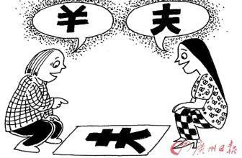
二、建构概念
  建构的性质：
  独特性：个人建构（Personal Construct）。每个人使用的个人建构都不同，而且组织建构的方式也不同，也就是说，我们各自依本身的建构将相关的事件分类。
  二分性：建构均各有相似和相异的两极。

Slide 13
三、人格结构
人格结构是由一组独特结合的建构群所组成的一个复杂系统。
（一）依据建构的作用：核心建构与外围建构
  核心建构（core constructs）：是人行为时最基本的建构；
  外围建构（peripheral constructs）：在不大幅度修改核心结构的情况下，可以加以改变，是量变的部分。
（二）依据建构的通透性
  可渗透的（permeable）：能容纳新的成分进入适用范围里来；
  非渗透性的（impermeable）：拒绝新的成分进来。
（三）依据建构的可变性
  紧缩的（tight）：对事件的预测决不可变；
  松散的（loose）：对事件的预期是可变的，有差异的。

Slide 14
理论观点
三、人格结构
人格结构是由一组独特结合的建构群所组成的一个复杂系统。
（一）依据建构的作用：核心建构与外围建构
  核心建构（core constructs）：是人行为时最基本的建构；
  外围建构（peripheral constructs）：在不大幅度修改核心结构的情况下，可以加以改变，是量变的部分。
（二）依据建构的通透性
  可渗透的（permeable）：能容纳新的成分进入适用范围里来；
  非渗透性的（impermeable）：拒绝新的成分进来。
（三）依据建构的可变性
  紧缩的（tight）：对事件的预测决不可变；
  松散的（loose）：对事件的预期是可变的，有差异的。

Slide 15

三、人格结构
（4）依据建构的表达方式
  言语建构（verbal constructs）是有一定文字符号；
  前言语建构（preverbal constructs）是人在未对它形成一定的语文符号时就会采用。
（5）依据建构的排列层次
  主导建构（superordinate construct）是包含其他建构在它范围内；
  从属建构（subordinate construct）是包含在别的建构（主导建构）的范围里。

Slide 16
人格建构
主导建构
外向
内向
从属建构
友善
敌意
友善
敌意

Slide 17
四、基本推论
基本假设：是指个体的心理过程是由其预测事件的方式所引导的。
  11种推论（corollary）：
1 建构推论 | 个人通过对事件的反复建构来预测事件。
2 个性推论 | 人们在事件建构上的互不相同。
3 组织推论 | 为了预测事件，每个人独特地发展一个包含各种构念有序联结的建构系统
4 二分推论 | 个人的建构系统由有限的二分性建构所组成。
5 选择推论 | 个人基于有较大机会来拓展或肯定其建构系统的一端的预期，而在二分建构中做出选择。

Slide 18
11种推论
6 范围推论 | 一个建构只适用于预测特定范围内的事件。
7 经验推论 | 个人建构系统随着个人连续对事件的重复所作的解释而改变。
8 调节推论 | 个人建构系统的变化，受限于该建构在适用范围内的可渗透性。
9 片段推论 | 个人可以连续使用各种不同的建构系统，而这些建构系统彼此之间并不相容。
10 共同推论 | 个人能够运用与他人相同的经验建构的程度，代表其心理过程与他人的心理过程相似。
11 社交推论 | 人们解释他人建构系统时，就可能要在包含有那个人的社交活动中扮演角色。

Slide 19
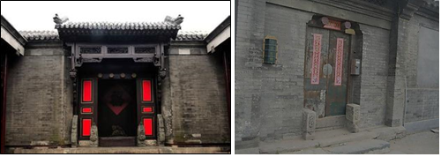
应用启示录：门当户对与建构相似性
1984年Neimeyer研究建构与婚姻质量的关系发现：两人的建构相似性越高，他们的婚姻会越幸福。也就是在人格上，相似的人婚姻越幸福。
其实，中国社会讲求的门当户对，也蕴含着相似的见解。门当户对，不仅限于男女双方家庭的社会地位与经济实力的对等，更包含相似的家庭成长环境与文化所塑造的价值观、人格特质与生活习惯的匹配。
许燕等关于中国人婚恋匹配度研究发现 ，门当户对仍然是现代人的首要择偶标准，原生家庭的价值观会影响婚恋双方的和谐度。即使排除了外表吸引力和社会经济地位的影响后，婚恋态度、价值观、生活方式匹配是预测网上择偶行为的重要指标，通过网站结识并成婚的夫妇，他们的婚恋态度、价值观以及生活方式非常相似 。

Slide 20

五、人格动力
CPC循环理论：
  人遇到新奇情境时，其行动是依照详察—预断—控制三个阶段的循环
人们开始接触事物时是详察期，会小心谨慎地尝试多种前提构念，尽力考虑多种可能性，提出各种命题构念。
详察期
CPC
循环理论
通过尝试各种建构，从上一阶段权衡过的各种构念中选取对情境最适合的可供决断的构念。
预断期
控制期
将所选择的建构付诸行动。

Slide 21
六、人格发展
人格建构系统是通过对事件的反复建构而产生的。
建构被纳入建构系统
预测被证实
解释信息
控制行为
预测未来
先前经验
对经验
的建构
修正或淘汰出建构系统
预测未被
证实

Slide 22

六、人格发展
凯利未说明建构的起源
探讨影响建构特性的因素
  认知建构系统随年龄增加其复杂性的现象（Crockett，1982； Hayden，1982）儿童认知的复杂程度是和其童年时接受刺激的复杂性有关（Sechrest & Jackson，1961）
  儿童在体会他人建构系统能力的质量上变化的情形（Adams-Webber，1982；Morrison & Cometa，1982；Sigel，1981）
  认知复杂性高的儿童比认知复杂性低的儿童，其父母倾向于给予独立自主，并且较民主（Cross，1966）
  如果儿童长期经验到严重的威胁，就会形成紧缩的没有弹性的建构系统。

Slide 23
七、人格测量
角色建构测验（the role construct test，简称REP测验）
  了解一个人，就去了解他解释世界的方式。
  第一步：填写角色称谓列表（role tile list）：
  列表上列出许多角色、人物或者对被试具有重要意义的人名。通常列出20到30个角色，对每一角色要求被试指出他所认识的人名。
  第二步：比较所列角色的异同
  之后主试从列表中抽出三个人名，并问被试：“在哪个重要方面，哪两个人相似而与第三个人不同？”
  两个人的相似点便称为建构维度的建构极（construct pole），或相似极。与这两个人不同的，便称为维度的相对极。
  每一次呈现三个角色，被试便产生一个建构维度。重复这一步骤，通常20至30次。
  第三步：分析被试建构特点
  主要考察建构数目，建构内容，建构的性质等。

Slide 24
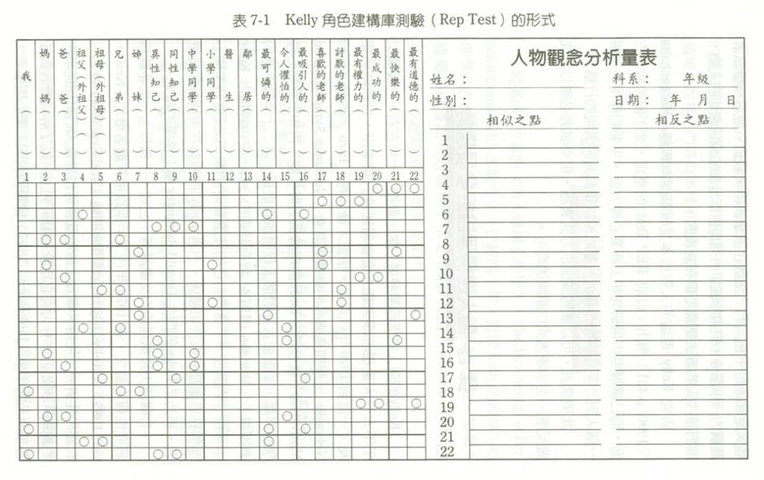

Slide 25
Mildred Beal 的测验结果（Kelly， 1955，P42－243）
相似人物
相似建构
不同人物
相对建构
1
老板与成功的人
与我有关，但不完全相同
所要追求的人
与我无关
2
拒绝我的人与可怜的人
非常不快乐的人
明智的人
心满意足
3
父亲与喜欢的老师
非常平静、随遇而安的人
可怜的人
神经质、过度紧张
4
母亲与妹妹
长得很像，对人特别挑剔
男朋友
友善
5
旧情人与可怜的人
非常自卑
男朋友
自信
6
兄弟与明智的人
社会适应良好
不喜欢的老师
不快乐
7
母亲与老板
过度紧张
父亲
随遇而安
8
姐妹与拒绝我的人
过分挑剔
兄弟
了解人的
9
拒绝我的人与旧情人
有自卑感
不喜欢的老师
肯定自我的价值
10
喜欢的老师与所要追求的人
个性开朗
成功的人
权利大、神经质
11
母亲、旧情人
社会适应不良
男朋友
随遇而安、自信
12
父亲与男朋友
安逸自在
旧情人
与之相处令人不自在
13
不喜欢的老师与老板
情绪多变
兄弟
好脾气
14
妹妹与拒绝我的人
长得有点像
喜欢的老师
长得不像
15
明智的人与成功的人
个性坚强
所追求的人
个性软弱

Slide 26
八、固定角色治疗
1、基本原理：改变建构
  在个人建构理论中，心理障碍被认为是建构系统的异常。而心理治疗就是要帮助患者重建其建构系统，训练患者成为更好的“科学家”。
2、方法：扮演另一角色。
  心理治疗师对来访者有了适当的了解后，构想出一个具有某些人格特征的新人物，而后要求来访者在指定的时间内（通常为两星期）完全以该人物的角色来行为处事，就像演员在剧中扮演角色。
3、 步骤
  测定旧建构、建立新角色、扮演新角色、巩固新角色

Slide 27
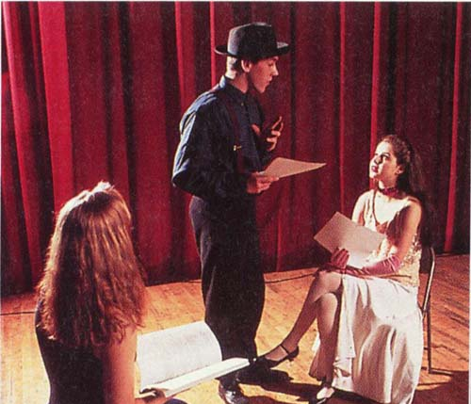
八、固定角色治疗
  这个治疗方法鼓励患者以新的方式来看自己，以新的方式行动，并以新的方式来解释自己，也就成为一个新的人。
  由于来访者扮演新角色、改用新建构时，会有一些困难，也将体验到威胁，所以治疗者必须给予来访者充分的支持。

Slide 28
心理学实验：“As if” principle——“表现”原理
威廉·詹姆斯曾说过：“如果你想拥有一种品质，那就表现得你像是已经拥有了这个品质一样。”(By acting as if you are a certain type of person, you become that person.)
詹姆斯对情绪和行为的关系问题具有极大的兴趣。詹姆斯认为情绪完全是人们观察自己表情后产生的结果。也就是说，微笑能使你感到快乐，紧皱眉头使你感到悲伤。
“表现”原理为固定角色治疗提供了理论支持。

Slide 29

“表现”原理
二十世纪八十年代，德克萨斯A&M大学的约翰·里斯金德决定研究一下人体姿势对人的毅力的影响。
里斯金德让实验者做出不同的姿势。其中一半人弯腰驼背，耷拉着脑袋，瘫坐在椅子上；相反，另一半实验参与者则抬头挺胸，做得笔直。
就这样坐了3分钟后，每个实验参与者都要到另一个房间去，在那里他们需要做几道几何题，并且要一笔画出一个复杂的图形。事实上，其中许多道题是无解的。里斯金德关心的是：面对失败时，实验参与者们能够坚持多长时间。比起那些弯腰驼背的人，之前坐得笔直的人坚持做题的时间长了一倍，内心也感觉更加舒坦和愉悦。

Slide 30
九、理论应用
（一）认知复杂性-简单性
  学生皮里认为，认知复杂性是以多重向解释社会行为的能力。
    研究假设：建构的分化程度反映了认知复杂性－简单性
    指标分析：
      比较被试在不同建构上所给予的判定分数：
      认知复杂者在评价分数上有高有低，认知简单者在评分上基本相同。
  皮里设计了认知复杂性测量的10 ×10矩阵表。

Slide 31
10×10矩阵表
 |  | 1 | 2 | 3 | 4 | 5 | 6 | 7 | 8 | 9 | 10
 |  | 父 | 母 | 我 | 妹 | 友
1 | 外向－害羞 | 3 | -2 |  | 1
2 | 平静－激动 | 2 | 2 |  | 1
3 | 有趣－乏味 | 1 | -3 |  | 1
4 |  | -2 | -1 |  | 1
5 |  | 3 | -1 |  | 1
6 |  | 3 | 1 |  | 1
7 |  | 2 | 1 |  | 1
8 |  | -1 | 2 |  | 1
9 |  | 1 | -2 |  | 1
10 |  | 3 | -3 |  | 1
10个双向建构由主试提供，评分从－3到＋3

Slide 32
九、理论应用
（二）临床应用
  凯利也是位临床心理治疗家。
  认为心理困扰是因为其建构系统的缺陷，心理疾病界定为个人建构系统的功能失调。
  “从个人建构心理学的观点，我们可以将异常行为界定为：一个虽已多次确定无效而仍反复被采用的建构系统。“（Kelly，1955，P831）
  僵化地固着于某一建构系统的根源乃是焦虑、害怕和威胁。

Slide 33

（二）临床应用
1.建构作用与功能失调
  去除混乱或制造混乱
  统领作用或制约作用
2.病态建构的特点
  建构系统缺陷
    建构的过于渗透或不可渗透
    建构的不准确性
    建构系统的组织无层次
  建构使用失误
    建构过度紧缩或松散
    过于寻求安全确定性的建构
    建构使用超出其适用范围

Slide 34
（二）临床应用
焦虑、害怕与威胁
  焦虑：是对个体所遭遇的事件位于他的建构系统适应范围之外的认知。当一个人没有适当的建构去认识了解生活中的事件，因而不能去预测，他便感到焦虑。
  害怕：是当一个新的建构好像要进入他的建构系统时，一个人便感到害怕。
  威胁：就是对个人核心建构中将发生全面改变的意识。

Slide 35
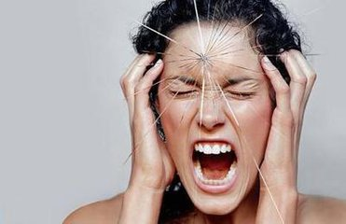
（二）临床应用
自杀
  凯利认为自杀乃是一种确认自己生命的行动，或是一种放弃的行动。因一切太难预料，唯一可确定的便是全盘放弃。自杀的个人建构已紧缩到了极点。
  “对未来展望已经紧缩到极点的人而言，他的世界开始崩溃，而似乎唯有死亡是他可以掌握的、立即确定的。” （Kelly，1995，P64）

Slide 36
（二）临床应用
攻击与敌意
  攻击：对个人认知领域积极的补充。
    攻击性强的人选择扩展他的建构系统，而不是限定它
    寻求冒险而不是安全
    与攻击的相反的是惰性
  敌意：个人强求索取证据，以支持他那已被确认失败的预期。
    试图使别人依照他的预期而行，以保证他的建构系统
    伤害是敌意意外的结果，而非原来的目标
    与敌意的相反是好奇和尊重他人行为的自由

Slide 37

第二节
社会认知理论
Notes:
换图：每节与内容对应

Slide 38
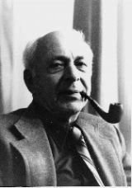

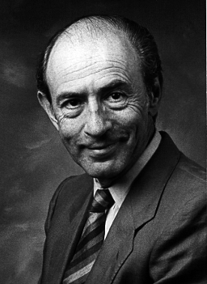

主要代表人物
班杜拉
罗特
米歇尔

Slide 39
一、罗特与控制点
个体在对某些事件原因的归结方面存在很大的差异,用来描述这种个体差异的人格变量就是控制点
  控制点是一个连续体，是一个人格维度，它的一端是外控,另一端是内控。
  大多数人都是落在这个连续体的某一点上，同时体现出不同程度的内控与外控，有些人相对外控些，有些人相对内控些。
  根据不同的人对结果与自己的行为的看法不同，个体归结为两大类，内控者和外控者。

Slide 40
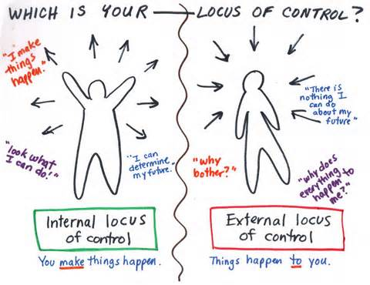
问题结局的类化预期
外控
控制点
内控

Slide 41
内控者和外控者
内控者
外控者
认为事件的发生是个人的能力和属性所造成的，可以由自己加以控制或预测
乐于对自己的行为负责，具有一种乐观主义的“自我定向”
认为事件的发生，不是他本人行为所产生的后果，而是由运气、机会、权威人士等外部力量所造成的
自己的行为不愿承担责任，具有一种悲观主义的“他人定向”

Slide 42
形成与发展
后天形成
影响因素
  家庭
  文化
  经济

Slide 43


生活视野：中国男足和控制点归因
男足既是中国人最关注的重点，也被批评讽刺最多。那么，除了足球技术、身体素质上不足，更大的劣势其实在于男足的心态。
中国第一个运动心理研究方面的博士张忠秋认为过硬的球队不会被社会舆论压垮：“新闻界也常报道国脚感叹外界压力太大而很难表现出高水平的言论，其实这是国脚脆弱和心虚的表现。从运动心理角度讲，社会舆论属于外控因素，队员本人才是内控因素，在任何时候，外控因素的作用要远远小于内控因素。所以球员一旦关心起外界的说法，就表明自己心里并无把握。”
中国球迷为男足加油

Slide 44
应用研究
学业成绩
社交行为
身心健康
职业发展

Slide 45
相关研究：内外控与信仰
很多有宗教信仰的人相信，有时将自己的命运交给上帝不仅符合他们的心愿而且是合适之举。然而，根据罗特的理论，此举将预示着一种具有消极意义的外控倾向。
《心理学与宗教》杂志上一篇颇具吸引力的文章，阐述了这一论题（Welton, Adkins, Ingle & Dixon, 1996）。研究者使用不同的控制点量表和分量表，评估了被试的内控点水平、被强大的外力控制的水平、由机遇和上帝控制的水平等。
结果发现，内控分数高的被试在上帝控制维度上也可能得到高分。作者认为，如果一个人经罗特量表测量具有外控倾向，但这种外部力量被认为是一种对至高无上的神灵（如上帝）的强烈信仰，那么他也就不太可能陷入由外控倾向带来的一些典型问题（如无助感、抑郁、低水平的成就动机、缺少谋求改变现状的动机等）。

Slide 46
二、罗特与行为潜能
行为潜能：在特定情况下，人们做出某一特定行为的可能性。
行为潜能=预期x强化价值

Slide 47

三、班多拉与自我效能
自我效能，是指个体对自己能成功表现某种行为所具有的能力的一种预期或主观评估。
  自我效能不是技能，也不是一个人的真实能力，而是个体对完成特定任务所具有的行为能力的自信程度。
  结果预期和效能预期
    结果预期（outcome expectations）：人对自己的某一行为是否会导致某一结果（强化）的推测，即在多大程度上相信某事能发生。
    效能预期（efficacy expectations）：人对自己进行某一行为的实施能力的推测，即在多大程度上相信自己能使某事发生。

Slide 48
获得来源
亲身体验的成败经验
替代经验
言语劝说
情绪唤醒

Slide 49


应用启示录：高自我效能让我们更加坚强
自我效能具有四个功能：
  决定人们对活动的选择和对该活动的坚持性；
  影响人们在困难面前的态度；
  影响新行为的习得和已习得行为的表现；
  影响活动时的情绪。
心理学家从大量的观察事实中发现:在危险的情境中 ,经常是那些性格乐观、富于自信的人存活下来,因为他们总是充满着希望，凭借强烈的自我效能感，坚持不懈，最终获得成功。
激流中奋进的运动员

Slide 50
四、米歇尔的人与情境交互理论
认知—情感系统理论：
  个体在不同情境下所表现出来的差异正是内部稳定而有机的人格结构的反映。
人格结构主要由一些中介单元组成，包括人们心理、社会和生理众多方面，因为这些方面的存在，使得人们与情境的交互作用呈现一定的稳定性。
“如果……那么……”情境-行为模式

Slide 51
三、米歇尔的人与情境交互理论
中介单元以个人变量为基础
  （1）编码（encoding）
  （2）期望和信念（expectations and beliefs）
  （3）情感 （affects）
  （4）目标和价值观（goals and values）
  （5）能力和自我调节规划（competencies and self-regulating plans）

Slide 52

第四节
心理问题与认知治疗
Notes:
换图：每节与内容对应

Slide 53

一、压力与压力免疫训练
（一）压力
  根据心理压力与应对的认知观点，
  人们只有在认为情境对个人的重
  压已超过个人的资源所能承担的
  范围并且危及健康时才会产生压力。
  有两个认知评估阶段。
    在初级评估（primary appraisal）时，个人评估他所遭遇的事是否性命悠关，是否有威胁、危机存在。例如，对自我评价可能有害或有利？个人的健康或关爱对象的健康是否危险？
    在次级评估（secondary appraisal）时，人们评估自己做什么事能克服伤害、防止伤害或改善处境。

Slide 54
中美压力职业对比
职业压力排行 | 中国 | 美国
第一名 | 公务员 | 消防员
第二名 | 播音员 | 入伍军人
第三名 | 演艺明星 | 军队司令
第四名 | 作家 | 飞行员
第五名 | 运动员 | 警察
第六名 | 农民 | 演员
第七名 | 农民工 | 广播员
第八名 | 小摊贩 | 活动策划员
第九名 | 下岗工人 | 新闻摄影师
第十名 | 矿工 | 报社记者

Slide 55
压力与压力免疫训练
（二）压力免疫训练
  梅钦鲍姆（D·Meichenbaum）认为，所谓压力并不是某种困难或不利的情境，而是基于当事人对人和环境的认知结果。他主张压力与认知评估有关，感受压力的人常常拥有各种自我打击与干扰的思想。此外，这种自我打击认知及相关行为也具有自验为真的成分（例如，人们会使得别人以过度保护的方式对待他们）。最后，事件会以与负向偏差一致的方式被知觉及回忆。
  梅钦鲍姆发展出压力免疫训练用来协助人们应对压力。
  压力免疫训练有三个阶段：概念化阶段、技巧的学习与练习阶段、应用与追踪阶段。

Slide 56
压力免疫法所提倡的应对措施
为压力做好准备 你到底需要做些什么？ 你能制订一个计划来应对压力。 不用担忧——担忧解决不了问题。 不要消极地看待问题——我要理性地进行思考。
面对并应对压力 一步一步地来——你能掌控局势。 医生提到过你会感到有些焦虑，这提醒你要采取相应的应对措施。 别指望完全消除恐惧——只需要把它限制在可控的范围里。 当你感觉到恐惧，就稍微停一会儿。 把注意力放在眼下的事情上——你到底要做什么？
采取应对措施后 每当你使用这套方法，你都在不断地进步。 你会对你所取得的进步感到满意的。

Slide 57
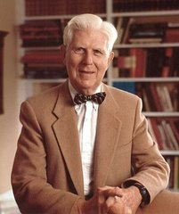
二、抑郁与贝克认知疗法
（一）抑郁
  目前，全世界很多人受到抑郁的困扰。世界卫生组织调查认为，21世纪威胁人类身心健康的重要因素之一就是抑郁。
  认知学家贝克（Beck）认为抑郁是由消极的抑郁认知图式造成的。抑郁个体有一种“抑郁认知三角”的特点：消极地看待自我、世界和未来。他们往往使用一种稳定的消极的自我认知图式来看待自我和世界。
贝克

Slide 58
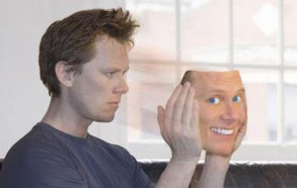
生活启示录：微笑抑郁
患有抑郁症的人们并不是像大多数人所想象的那样看起来就很悲观、萎靡不振，对所有事物都缺乏兴趣，他们只是以“乐观”的这层面具来掩盖着自己，这种现象在最近的一些心理学学术讨论中，被称为“微笑抑郁” 。
微笑抑郁并不是一种精神疾病的诊断类别——它是一类抑郁症患者对自己病情的反应模式。他们往往在他人面前表现得很开心，内在却承受着抑郁的症状，虽然他们看起来在笑，但实际上每天都在低落的情绪中挣扎。
和典型抑郁症不同的是，微笑抑郁的患者并不是每天缩在床上，丧失与人交往的能力，而是拥有比较好的社会功能，甚至令人误以为社交能力比普通人更好。因此，很多家属在他们出现异常行为或者自杀时，都感受到震惊或者难以相信。
带着微笑面具生活的人

Slide 59
四、抑郁与贝克认知疗法
（一）贝克认知疗法
  贝克认知疗法是在辨认并纠正歪曲的概念化过程及不良信念。
  该疗法被描述成涉及高度特殊化的学习经验，教导患者监控其负面、自动化思想，体验出这些思想如何导致情绪化问题与问题行为，去检查与反思这些思想的证据，并以更现实导向的解释，取代这些认知偏差。
  治疗者协助患者了解事件的解释能导致抑郁情绪。

Slide 60

第五节
理论特色和发展
Notes:
换图：每节与内容对应

Slide 61

一、理论特色
人格的认知学派最大的特色就是将人格问题与认知有机结合。具体来说，认知学家从三个认知层面来说明人格。
  第一层面是知觉（perception）差异，即对人们在感受外界信息过程中所体现的个体差异。
  第二个认知层面是解释（interpretation）风格，即人们对世界上的各种事件赋予不同意义，加以解释。
  第三个认知层面是人们的信念与欲求，即人们
  形成的用以评价自己和他人的标准和目标。

Slide 62
二、理论发展
传统人格心理学家对嫁接到人格领域的认知观点一直以来充满争议，它的历史相对较短，而且不像精神分析和特质理论那样具有体系，反而显得杂乱无章。
它更像人格心理学的研究方向、主题。目前，人格的认知理论除了上述介绍的一些具有代表性的理论之外，也有一些新的进展，例如希望特质理论。

Slide 63

二、理论发展
斯奈德（Snyder）认为希望是一种人格特质，它是经由后天学习而形成的一种个人思维和行为倾向。基于此斯奈德提出希望特质理论，认为人类的生活是以目标为基础的，这种有关目标的思维可以理解为这样两个组成部分：动力思维和路径思维。
动力思维是启动个体行动，并支持个体朝向目标，持续沿着既定目标迈进的动机和信念系统。
路径思维是指一系列有效达到个人所渴望的
目标和方法、策略和计划、组织的认知操作。
奈德提出“希望 = 动力思维﹢路径思维”。

Slide 64

二、理论发展
Snyder等人就编制了一系列的量表来测量希望的个体差异。
在儿童青少年中使用的最为广泛的两个量表（希望量表和儿童希望量表）是以Snyder的希望理论模型为基础开发出来的，均为自陈量表。
每个量表都分别测量希望的两个维度，即路径思维和动力思维。

Slide 65

思考题
简述人格的认知理论的贡献和缺陷。
请在十分钟内写出20个“我是谁”的叙述句。按照你思考的顺序来写，不必考虑其中的重要性和逻辑关系。完成后分析你的自我图式。
外控者和内控者，哪一种人在生活更幸福？请举例说明
整体型知觉风格的人在哪些任务或工作中表现的更好，分析型又更适合完成哪些任务？
结合自身经历，利用班杜拉的观察学习说明行为的形成。
人类的行为是自由的，还是被决定的？又是如何自由选择或被决定？请举例并证明。

Slide 66

推荐阅读书目
1. Kelly, G. (2003). The Psychology of Personal Constructs: Volume Two: Clinical Diagnosis and Psychotherapy. Routledge.
2. 廖世德. (2001). 凱利—個人建構理論創始人. 台北: 生命潛能.(原著出版年: 1995).
3. 阿尔伯特·班杜拉. (2015). 社会学习理论. 中国人民大学出版社.
4. 班杜拉. (2003). 自我效能. 华东师范大学出版社.
5. Rotter, J. B. (1966). Generalized expectancies for internal versus external control of reinforcement. Psychological monographs: General and applied, 80(1), 1.

Slide 67


视频资料
《一个人的战斗》（2016）
  根据重度抑郁症患者赵向阳的抑郁康复经历，自筹资金自演的微电影。清晰、生动地描述了重度抑郁症患者的痛苦和无奈，以及战胜抑郁的困难。导演为李太岩子

Slide 68

第七章 认知理论与应用
END

